Slide 1
YAPAY SİNİR AĞLARINI KULLANARAK İRİS TANIMA
Öğrenci: İbrahim Eyyüp İnan
Danışman: Fatih Keleş

Slide 2
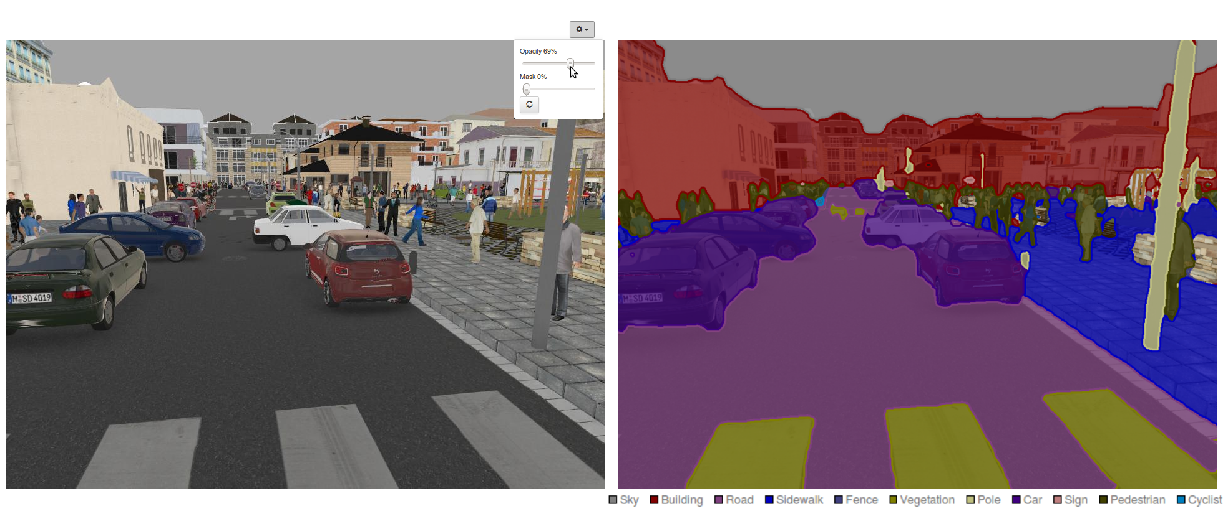
FCN : Semantic segmentation
Semantic segmentation işlemi görüntü içerisindeki objelerin birbirinden ayırt edilmesini sağlar. Görüntü içerisindeki her bir pixel bir objeye aittir. Objelerin birbirinden ayırt edilebilmesi için tamamamen bağlı evrişimsel sinir ağları (FCN) kullanılabilmektedir.

Slide 3
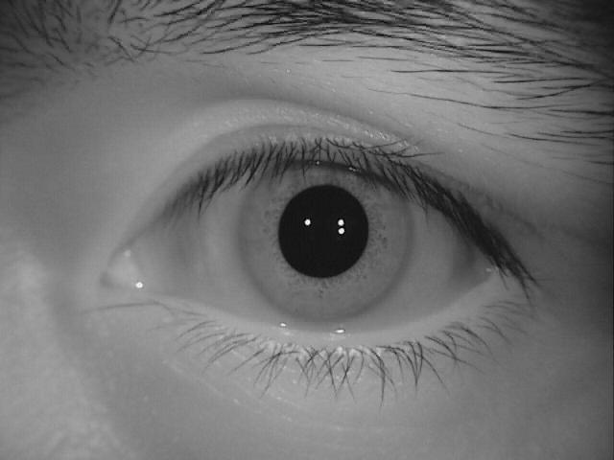


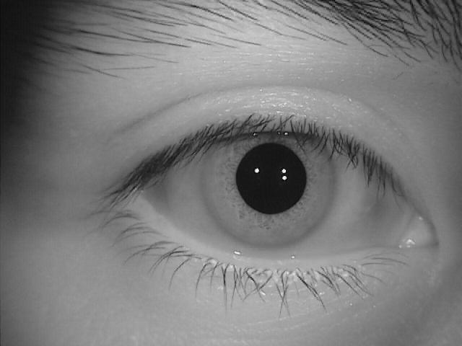


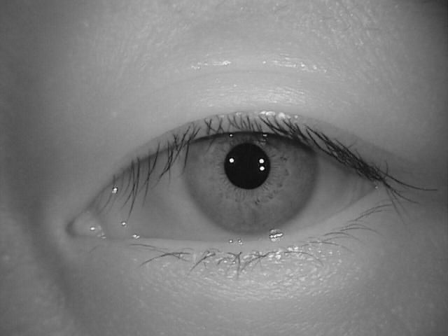


FCN için ground truth dataset
Sistemin eğitilmesi aşamasında modelin yönelmesi beklenilen doğru cevaplar kümesi üretilmelidir. Bu doğru cevaplar kümesinin içerisinde bulunan görseller modelin yakınsaması istenilen görüntüler olacaktır. Bu dataset içerisinde her bir eğitilecek görüntü için görüntü içerisindeki yakalanması istenilen objenin bulunduğu konum belirlenmiştir. Bu objenin bulunduğu pixeller beyaz ,geriye kalan pixeller siyah olarak belirlenir.

Slide 4
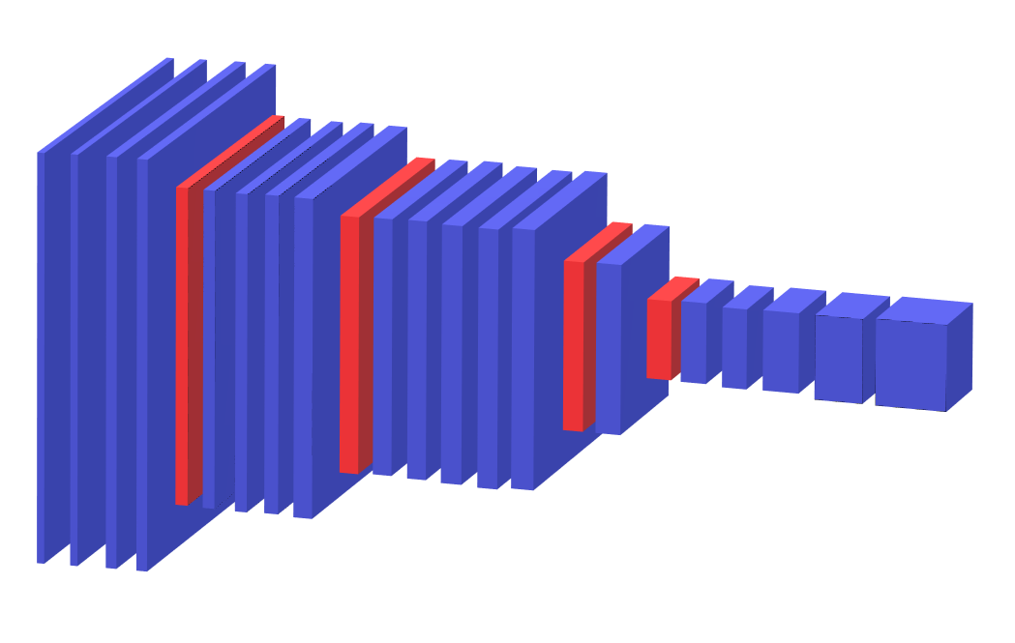
FCN: Convolution Katmanları
FC özellik yakalama katmanları
FCN modelinin gerçeklenmesi aşamasında ilk olarak olarak ardışık bir şekilde sıralanmış convolutional ve max-pooling katmanları sıralanır. Bu katmanlar objeler hakkında özellik yakalar

Slide 5
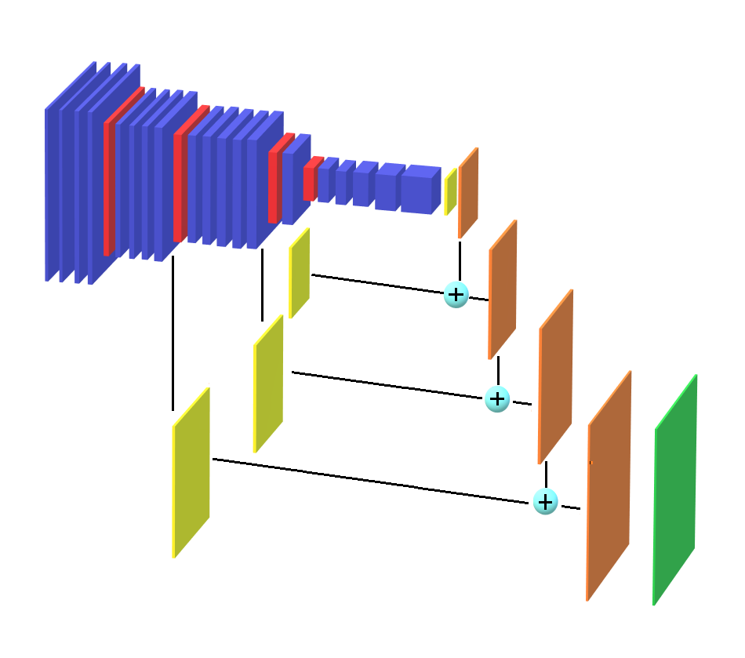
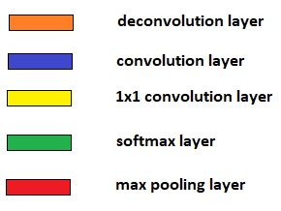
FCN : Upsampling ve Skipping
Ardışık olarak sıralanmış bu katmanlar içerisinden farklı boyutlara sahip olan bir veya birkaç adet katman seçilir ve 1x1 kernel boyutunda convolution katmanları ile çıktı boyutunun derinliği gözlemlenmesi hedeflenen obje sayısına ve upsampling işlemi ile çıktı boyunun yüksekliği ve genişliği modelin girdi boyutuna dönüşürülür. Ardından her bir sonuç element bazında toplanarak son çıktı değeri oluşturulur.

Slide 6
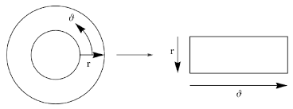
Daugman’s rubber
Daugman’s rubber bir iris görüntüsünün merkez noktasının çevresinde göz bebeğinin bitiş noktası ile irisin bitiş noktası arasındaki çember yapısındaki görüntünün sabit boyutlarda ve düz bir yapıya dönüştürülmesi işlemidir.

Slide 7
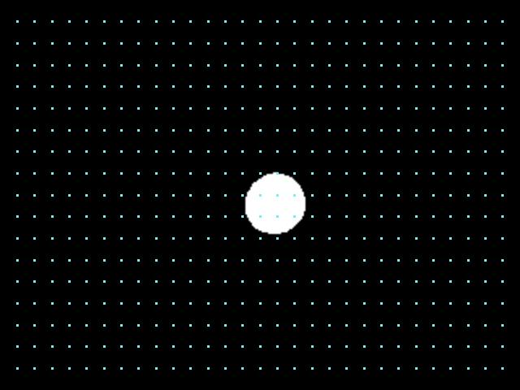
Daugman’s rubber: Merkez noktasının belirlenmesi
FCN işleminden elde edilen sonuçların her biri özel bir görüntüye ait göz bebeği ve iris bilgilerini barındırır. Daugman işleminin gerçeklenebilmesi için yapılması gereken ilk iş gözün merkez noktasının bulunmasıdır. İlk olarak göz bebeğinin bulunduğu pozisyon değerler birer aralık olarak belirlenir.

Slide 8
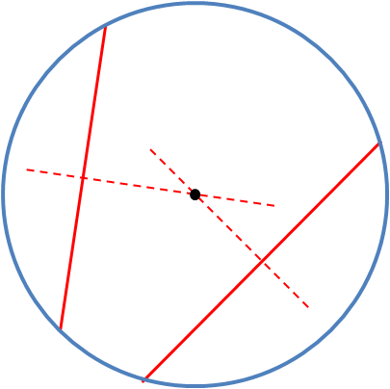
Daugman’s rubber: Merkez noktasının belirlenmesi
Göz bebeğinin tahmini pozisyonunun bulunmasının ardından göz bebeği çemberi üzerinde birçok sayıda nokta tespit edilir. Bu noktaların birbirleri ile oluşturdukları doğruların dikey doğrularının kesişim noktaları merkez noktasıdır. Merkez noktasının bulunmasının ardından göz bebeği ve iris yarı çap değerleri hesaplanır.
Kesişim noktası

Slide 9
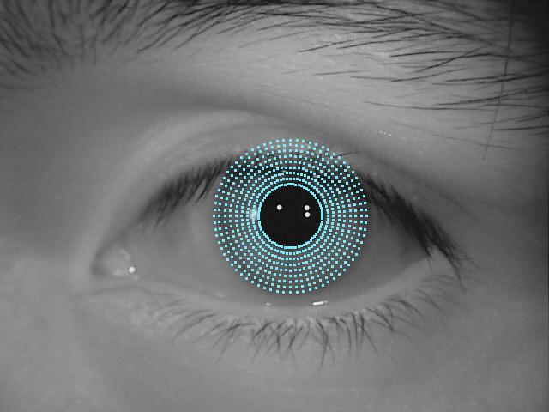

Daugman’s rubber gerçeklenmesi
Merkez noktasının, göz bebeği yarıçapının ve iris yarı çapının hesaplanmasının ardından sonucun sahip olması istenilen boyutlara göre adım adım her bir pixel kontrol edilir. İstenilen sonucun yükseklik değeri göz bebeğinin bitiş noktası ile irisin bitiş noktası arasındaki adım sayısı ile , genişlik değeri ise merkez etrafında dönerken açısal adım boyutu ile belirlenir.
Sol : çembersel yapı , Sağ düzleştirilmiş yapı

Slide 10
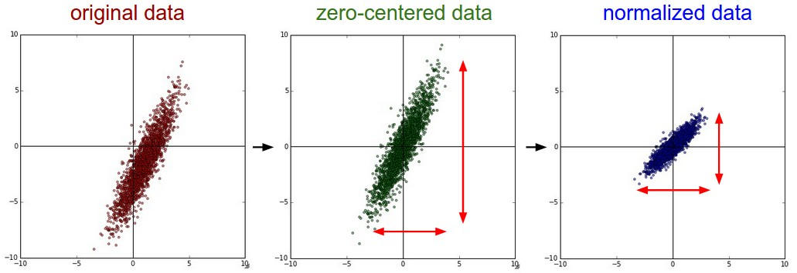
CNN : Önişlem
İlk olarak resim siyah beyaz hale getirilerek tek boyutlu bir Numpy array olarak saklanır. Ardından 0 ile 255 arasında olan renk değerleri 255’e bölünerek 0 ile 1 arasına sabitlenir. Normalizasyon işleminin ardından tüm eğitim dataset’inin ortalama ve varyans değerleri hesaplanır ve stadardization işlemi gerçekleştirilir.

Slide 11
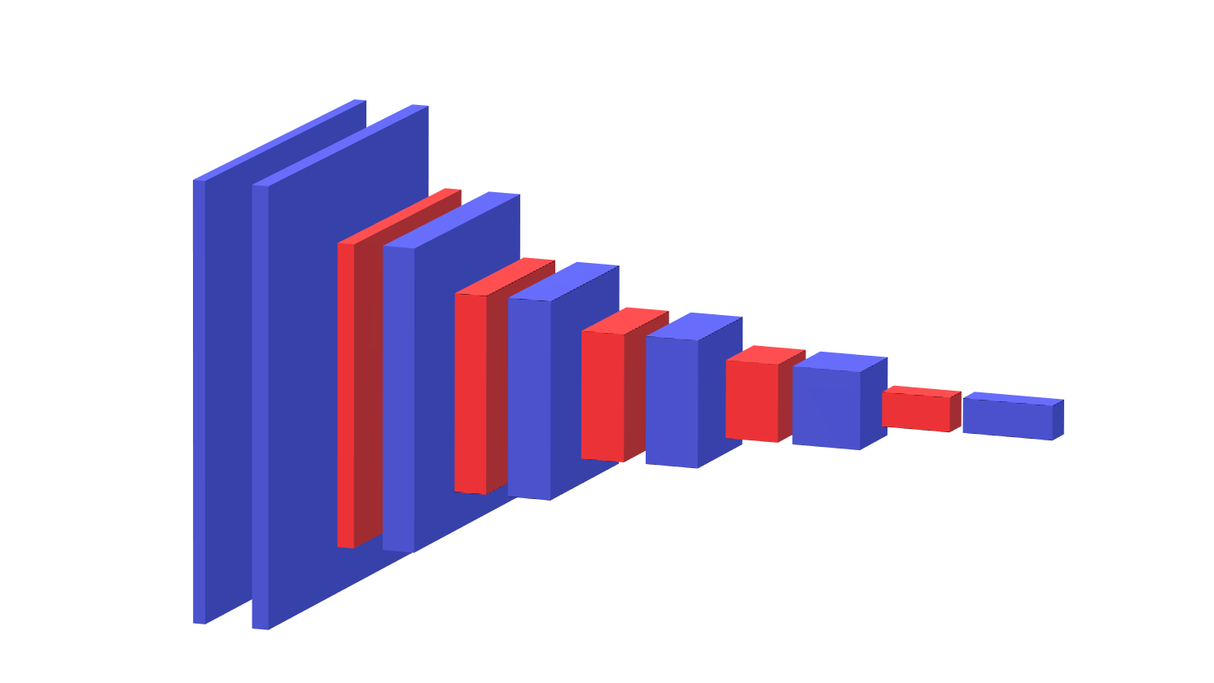
CNN : Özellik yakalama
Ardışık olarak sıralanmış convolution ve max-pooling katmanları sistemin eğitim dataset’i için özellik yakalar. Özellikle eğitilen dataset’in büyük olması ve dataset’in komplex olmaması eğitilen obje için geniş kapsamlı özelliklerin yakalanmasını sağlar. Yüksek seviyeli katmanlarda objenin genel özellikleri hakkında bilgi toplanırken daha derin katmanlarda daha çok spesifik özellikler tespit edilir.
CNN Feature extraction

Slide 12
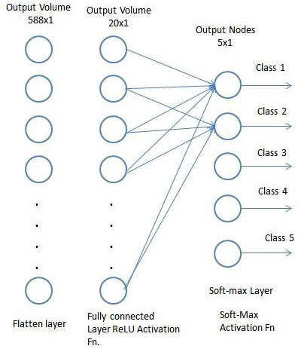
CNN : Sınıflandırma
Dataset’in ayırt edilmesi için gerekli özelliklerin convolution katmanları tarafından yakalanmasının ardından bu katmanların ürettiği sonucun sınıflandırılması gerekmektedir. Bu aşama standart bir tamamen bağlı sinir ağı (FC) ile gerçekleştirilir. FC modelinde bir veya birden fazla gizli katman ve bir çıkış katmanı bulunur. Bu aşamanın özellik yakalaması overfitting adı verilen sistemin dataset’i aşırı öğrenmesi anlamına gelen olaya sebep olur. Bu nedenle bu katmanda özellik yakalanması engellenmelidir.
FC modeli

Slide 13
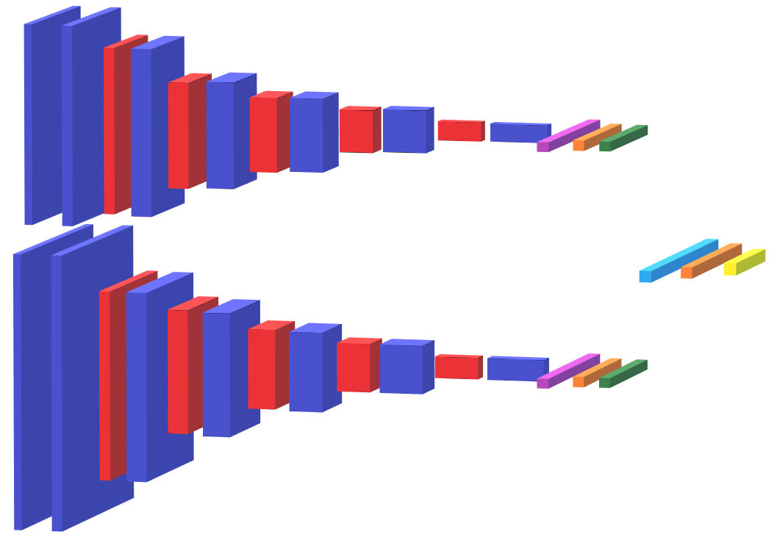
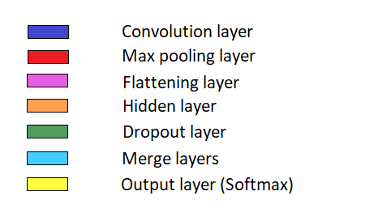
CNN Modellerin Birleştirilmesi
Farklı boyutlarda farklı özelliklerin yakalanabilmesi için girdi boyutu farklı ancak sahip olduğu katman sayıları aynı sayıda ve aynı boyutlarda olan iki adet CNN modeli geliştirilmiştir. İki modelin çıktısı birleştirilir ve bir FC katmanından geçirilerek sınıflandırma işlemi gerçekleştirilir.

Slide 14
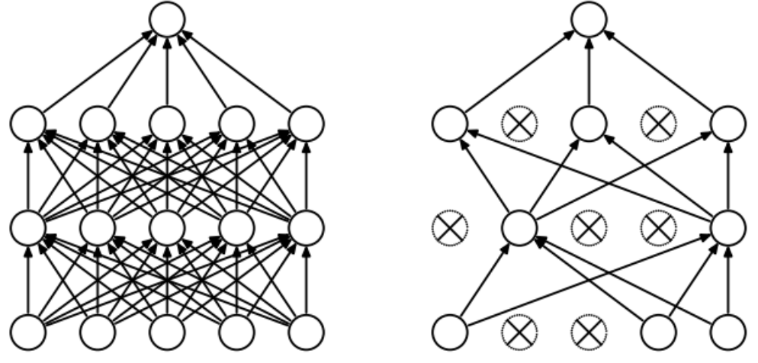

Dropout ve L2 Regularization
FC ile sınıflandırma aşamasında sistemin yeniden özellik yakalaması istenilen bir olay değildir. FC aşamasının sadece bir sınıflandırma aşaması olması gerekir. FC aşamasının özellik yakalamasının engellenebilmesi için dropout ve l2 regularization uygulanmıştur.
Dropout katmanı FC modelindeki bazı noktaların sıfırlanması anlamına gelmektedir. Bu şekilde FC katmanı sabit bir özellik yakalayamaz.
L2 regularization işlemi ile ağırlık fonksiyonlarının aşırı derecede spesifik özellikleri yakalamasına engel olunur.
Standart FC katmanı
Dropout FC katmanı
L2 regularization formülü

Slide 15
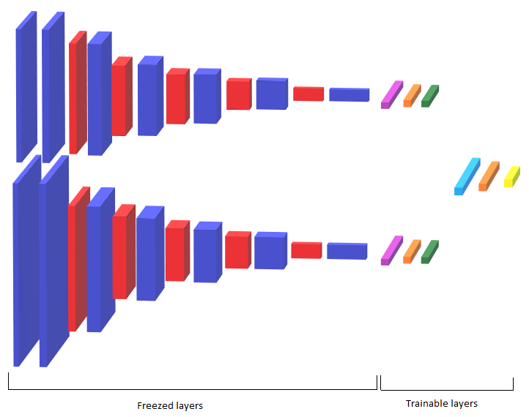
Yeniden Eğitilebilirlik
Kullanıcı önceden eğitmiş olduğu bir modelin üzerine yeni sınıflar eklemek isteyebilmektedir. Böyle durumlarda sistemin önceden öğrendiği özellikleri kaybetmemesi için genellikle eski eğitim dataset’i ile yeni eğitim dataset’i birleştirilerek tekrardan eğitilir. Genellikle sadece son katmanları eğitmek yeterlidir.

Slide 16
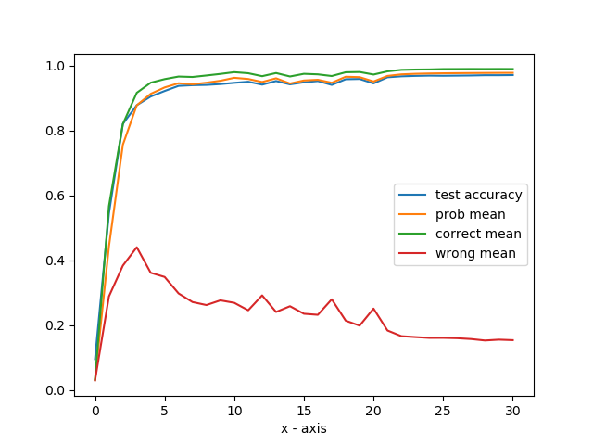
Modelin Sonuçtan Eminliği
Çıktı katmanı için softmax fonksiyonu kullanıldığı takdirde sistem cevap olarak bir olasılık değeri üretir. Sistemin bir sınıf için diğer sınıflara göre daha yüksek ihtimal üretmesi sistemin doğru cevabın bu sınıf olduğuna karar verdiği anlamına gelir. Ancak üretilmiş olasılık değerinin yeterli düzeyde olmaması sistemin cevaptan emin olmadığı anlamına gelir. Olasılık değeri için bir eşik değeri sınırı koyulması durumunda sistem sadece emin olduğu cevaplar dikkate alınmış olur.
Epoch-olasılık grafiği

